Slide 1

Министерство образования и науки Российской Федерации
Федеральное государственное бюджетное образовательное учреждение
высшего образования
«Московский государственный технический университет
имени Н.Э. Баумана
(национальный исследовательский университет)»
(МГТУ им. Н.Э. Баумана)
Затенение объектов в зависимости от положения источников света и их количества
Работу выполнил: студент ИУ7-55
Марабян К.В.
Руководитель курсового проекта:
Силантьева А.В.
2018 г.

Slide 2
Цель курсового проекта:
разработать программу моделирования затенения объектов из заданного набора(куб, конус, призма, цилиндр) в зависимости от положения источников света и их количества(<3).

Slide 3
Задачи курсового проекта:
Провести анализ алгоритмов компьютерной графики, использующихся для представления источника света, и выбрать наиболее подходящий для создания максимально реалистичного освещения объекта;
Реализовать выбранные алгоритмы и структуры данных;
Предусмотреть возможность работы с несколькими объектами одновременно;
Провести исследование.

Slide 4
Объекты сцены
Реализация трехмерной модели построения 3D объекта на сцене осуществлялось с помощью полигональной сетки, гранями которого являются треугольники;
Вершины треугольников характеризуются координатами и нормалью;

Slide 5

Освещение вершины
От каждого источника интенсивность определяется следующей формулой:
I — интенсивность
N — нормаль к поверхности
R — вектор от вершины к источнику
$$I=\frac{\vec{N}⋅\vec{R}}{R^{3}}$$

Slide 6
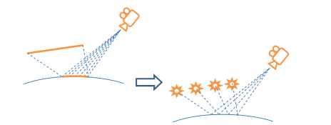
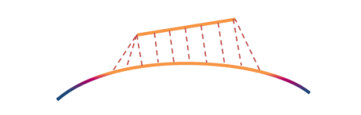
Методы представления источника света
Неточечный ближайший
Неточечный разбиением
Точечный

Slide 7
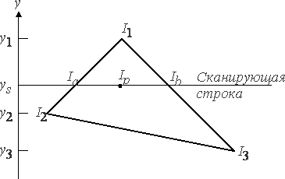
Алгоритм Гуро
Интенсивность света в каждом пикселе определяется путём интерполяции интенсивности.

Slide 8
Z-буфер
Заполнить буфер кадра пустыми пикселями, которые будут отображаться как фон;
Преобразовать каждый треугольник в растровый вид по алгоритму Гуро;
Для каждого пикселя вычислить глубину;

Slide 9
Тени на объектах
Для каждого пикселя кадра проверяется наличие треугольника в направлении каждого источника света.
Если есть присутствует хотя бы 1 треугольник, то интенсивность от соответственного источника света не учитывается.

Slide 10
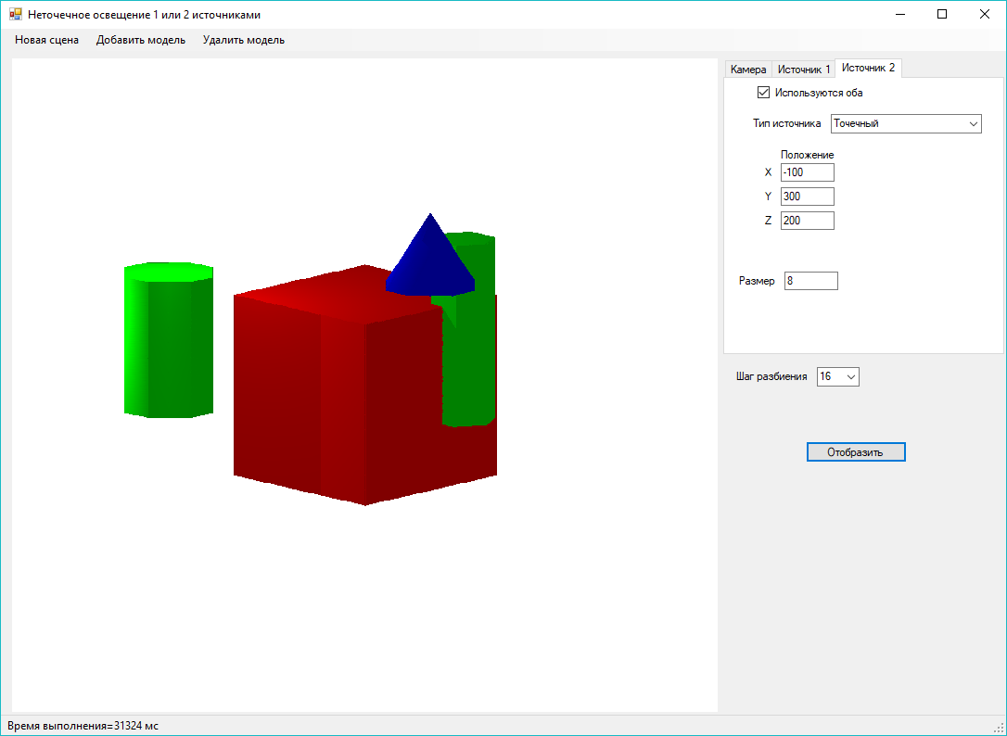
Интерфейс программы

Slide 11
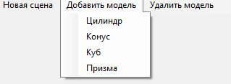
Меню
«Новая сцена» удаляет все объекты со сцены;
«Добавить модель» выводит окно для задания параметров вводимого объекта;
«Удалить модель» удаляет последнюю вставленную модель.

Slide 12
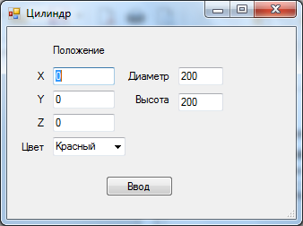
Окно ввода параметров объекта
В качестве примера приводим пример окна ввода параметров:

Slide 13
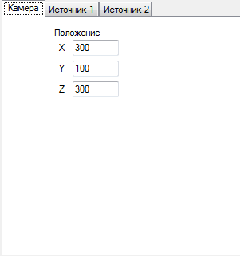
Ввод параметров камеры
Вкладка ввода параметров камеры;

Slide 14
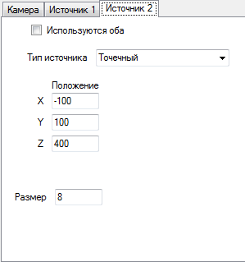
Ввод параметров источника
Вкладка ввода параметров источника:

Slide 15
Запуск отображения
«Шаг разбиения» задаёт характерный размер треугольников разбиения;
Прорисовка заданных объектов осуществляется по нажатию кнопки «Отображение сцены»;
В строке статуса выводится время выполнения операции.

Slide 16
Заключение
Рассмотрены различные виды освещения источником света, а также специальный вид закраски и вывода изображения;
В качестве развития программы можно выбрать 2 пути:
- оптимизацию скорости построения изображений;
- улучшение визуальной составляющей объектов.

